Slide 1

Modelo Orçamentário UFSCar
Balanço 2025 e Planejamento 2026
Documento estratégico elaborado pela ProPlan e ProAd da UFSCar, apresentado aos Conselhos de Administração (CoAd) e Universitário (ConsUni) como instrumento de transparência, governança e planejamento orçamentário da Gestão 2025–2029.

Slide 2
APRESENTAÇÃO
Agenda do Documento
1
2
3
4
Introdução e Contexto
Planejamento 2026
Balanço 2025
Conclusões e Anexos
Déficit herdado de 2024, execução discricionária, recursos próprios, custeio mensal e dimensões institucionais.
Modelo orçamentário das IFES, restrições estruturais e histórico da UFSCar (2013–2026).
LOA 2026, modelo institucional, balanço orçamentário, critério ABC e análise multicampi.
ISPEC, riscos orçamentários, integração Matriz OCC, diretrizes de replanejamento e alinhamento ao PDI.

Slide 3
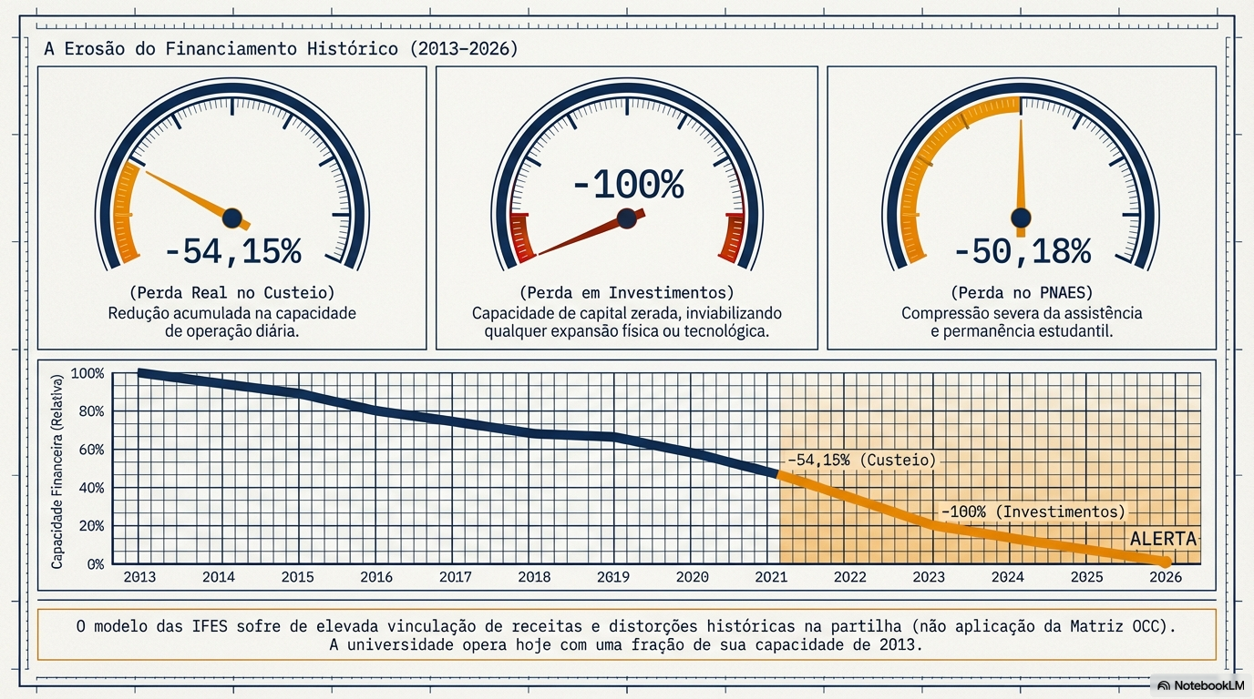

Slide 4



BALANÇO 2025 — I.3
Execução dos Recursos Discricionários — 2025
• Dotação inicial de R$ 75,60 milhões ampliada para R$ 89,12 milhões (+17,9%).
• Ampliação decorrente de recomposições, TEDs e emendas parlamentares.
• Nível de execução praticamente integral.
99,98% — Empenhado
94,5% — Liquidado
92,5% — Pago
R$ 89,10 mi empenhados do total de R$ 89,12 mi autorizados.
R$ 84,21 mi em despesas liquidadas sobre o total empenhado.
R$ 82,42 mi efetivamente pagos, indicando regularidade no fluxo financeiro.
• A ação 20RK – Funcionamento das IFES concentrou a maior parcela dos recursos (R$ 71,31 mi, 99,98% da dotação).
• Seguida pela ação 4002 – Assistência Estudantil (R$ 12,79 mi, 99,99%).
• E pela ação 20GK – Fomento às Ações Acadêmicas (R$ 1,15 mi, empenho integral).

Slide 5
BALANÇO 2025 — RECURSOS PRÓPRIOS
Análise da Execução dos Recursos Próprios — 2025
• UFSCar superou significativamente as estimativas iniciais de arrecadação própria em 2025.
• Execução praticamente integral dos recursos disponíveis.
• Geração de superávit financeiro.
PLOA Previsto
Dotação Atual
R$ 6,84 milhões Estimativa conservadora de arrecadação, em consonância com prudência fiscal.
R$ 12,64 milhões Ajustada progressivamente ao longo do exercício, em função do desempenho superior da arrecadação.
Arrecadação Efetiva
Superávit Gerado
R$ 13,44 milhões Índice de arrecadação de 106,38% sobre a dotação atualizada.
R$ 805.952,29 Reforça o orçamento institucional de 2026 e amplia a margem de atuação da Universidade.

Slide 6
BALANÇO 2025 — I.4
Indicador Mensal de Custeio e Análise de Variação — 2025
O indicador de custeio médio mensal é instrumento central de articulação entre planejamento e execução. A trajetória ao longo de 2025 revela ajustes estratégicos e a formação inevitável de passivos diante de restrição orçamentária.
Etapa
Valor Mensal (R$ mi)
Leitura Analítica
Planejamento Inicial
8,11
Estimativa do custo estrutural mínimo para funcionamento regular da Universidade.
Execução Inicial Observada
7,51
7,38% abaixo do planejado — medidas de contenção e postergação de pagamentos.
Replanejamento
8,76
16,64% acima da execução inicial — reconhecimento de pressões estruturais não elimináveis.
Execução Empenhada
7,42
Dentro do limite orçamentário disponível para empenho no período.
Execução Real (com passivos)
8,29
Custo real de funcionamento — gerou déficit por impossibilidade de cobertura integral.
Fonte: Elaboração própria, a partir de dados do Painel Federal Orçamentário (2026).

Slide 7
Dimensões Institucionais 2025: Detalhamento
Apoio Acadêmico e Administrativo — R$ 37,10M (41,6%)
Assistência Estudantil e Comunitária — R$ 26,80M (30,1%)
Administrativa e de Pessoal — R$ 7,70M (8,6%)
Inclui PASEP (R$ 3,35M, despesa obrigatória), Despesas Administrativas (R$ 2,94M) e Pessoal e Capacitação (R$ 1,41M).
Principal eixo de sustentação. Destaque para Grandes Contratos de Infraestrutura e Manutenção (R$ 26,53M, 29,8% do total) e energia elétrica e água (R$ 7,01M, 7,9%). Inclui TI (R$ 1,93M) e Transporte (R$ 1,54M).
Segundo maior bloco. Vinculada ao PNAES, Restaurante Universitário e políticas de permanência coordenadas pela ProACE. Reflete o compromisso com inclusão social e redução da evasão acadêmica.
Ações Acadêmicas — R$ 6,05M (6,8%)
Passivos de Anos Anteriores — R$ 11,45M (12,8%)
Núcleo finalístico da missão universitária. Atividades de Graduação, Pesquisa, Extensão e Inovação (R$ 5,97M) e Internacionalização (R$ 72.882). Participação relativamente reduzida reflete a pressão das despesas estruturais.
Obrigações financeiras reconhecidas em exercícios anteriores e incorporadas ao planejamento de custeio de 2025. Evidencia que compromissos pretéritos continuam a impactar a capacidade financeira corrente.

Slide 8
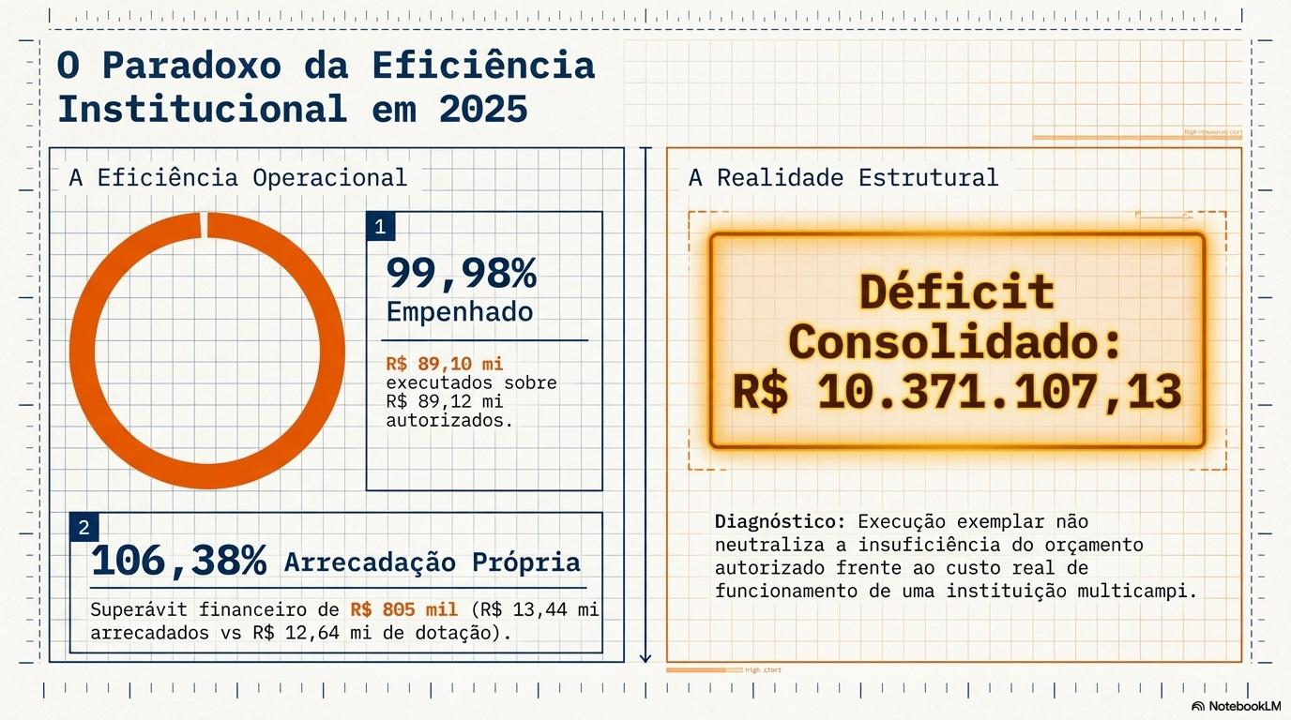

Slide 9
PLANEJAMENTO 2026 — CAPÍTULO II
Modelo Orçamentário UFSCar — Planejamento 2026
O Planejamento 2026 representa a consolidação mais avançada do Modelo Orçamentário Institucional da UFSCar, incorporando critério ABC, análise multicampi, ISPEC e alinhamento ao PDI 2024–2028. Trata-se de instrumento político-institucional que torna visíveis as prioridades forçadas e as vulnerabilidades diante de contingenciamentos.

Slide 10




PLANEJAMENTO 2026 — CAPÍTULO II
Aspectos Conceituais do Modelo Orçamentário UFSCar
Leitura Qualificada
"Fotos" Periódicas
Visão integrada das dimensões, ações e subações do orçamento institucional.
Monitoramento sistemático por instantâneos orçamentários ao longo do exercício.
Sustentação de Decisões
Replanejamento Contínuo
Base técnica para decisões institucionais sobre alocação e uso dos recursos públicos.
Ajustes intraexercício com base em indicadores técnicos e análise multicampi.
O modelo permite transformar a fragmentação do orçamento em leitura integrada, evidenciar assimetrias entre funções institucionais e fortalecer a posição da UFSCar nas interlocuções com o governo federal e órgãos de controle.

Slide 11
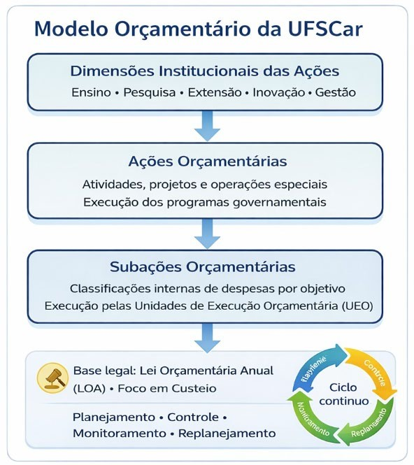

Slide 12
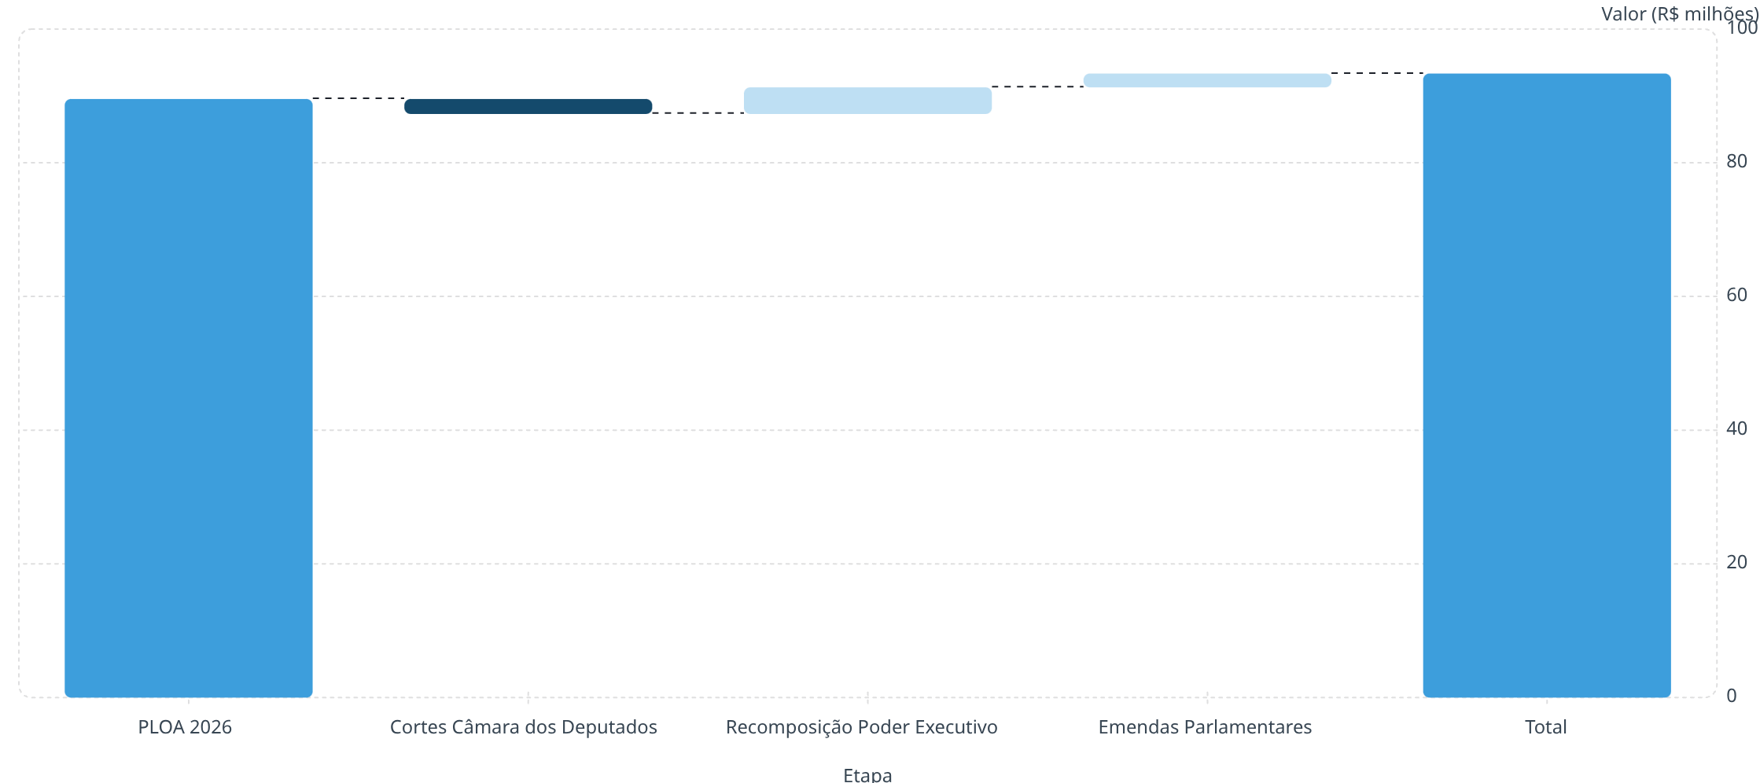
II.2. Análise da Lei Orçamentária de Custeio – 2026
Trajetória da LOA 2026: Cortes e Recomposições
+3.98
+2.07
-2.24
89.5
93.4
A LOA de custeio da UFSCar para 2026 evidencia: (1) impacto direto de cortes parlamentares na fase legislativa; (2) capacidade de recomposição do Poder Executivo, ainda que seletiva; (3) priorização do funcionamento institucional, em detrimento de políticas sociais estruturantes; (4) manutenção de fragilidades históricas no financiamento da assistência estudantil. A dotação atual alcança R$ 91.286.578,00, não contando as emendas pelas incertezas.

Slide 13
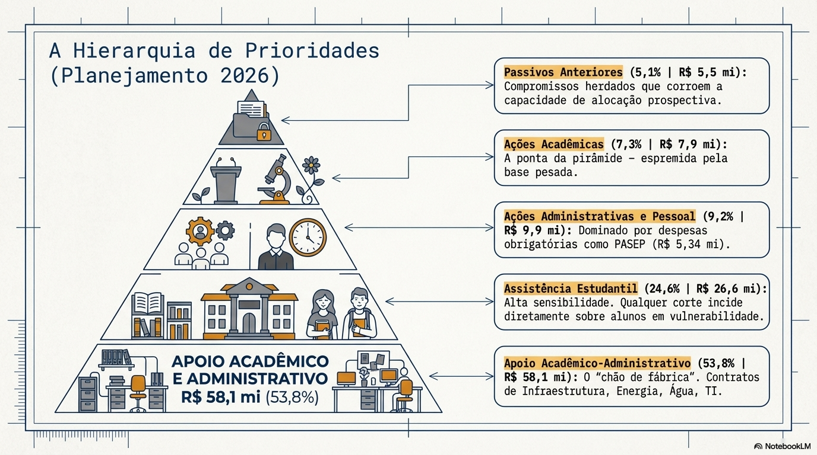

Slide 14
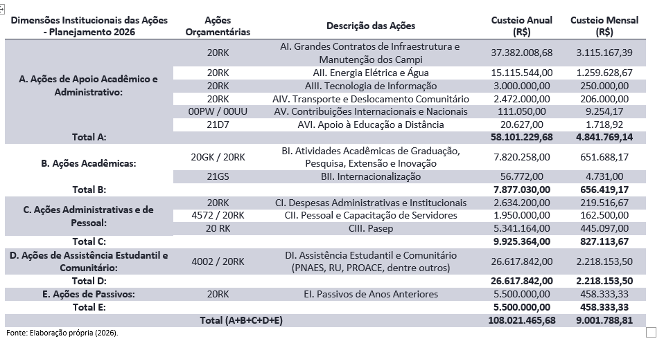

Slide 15
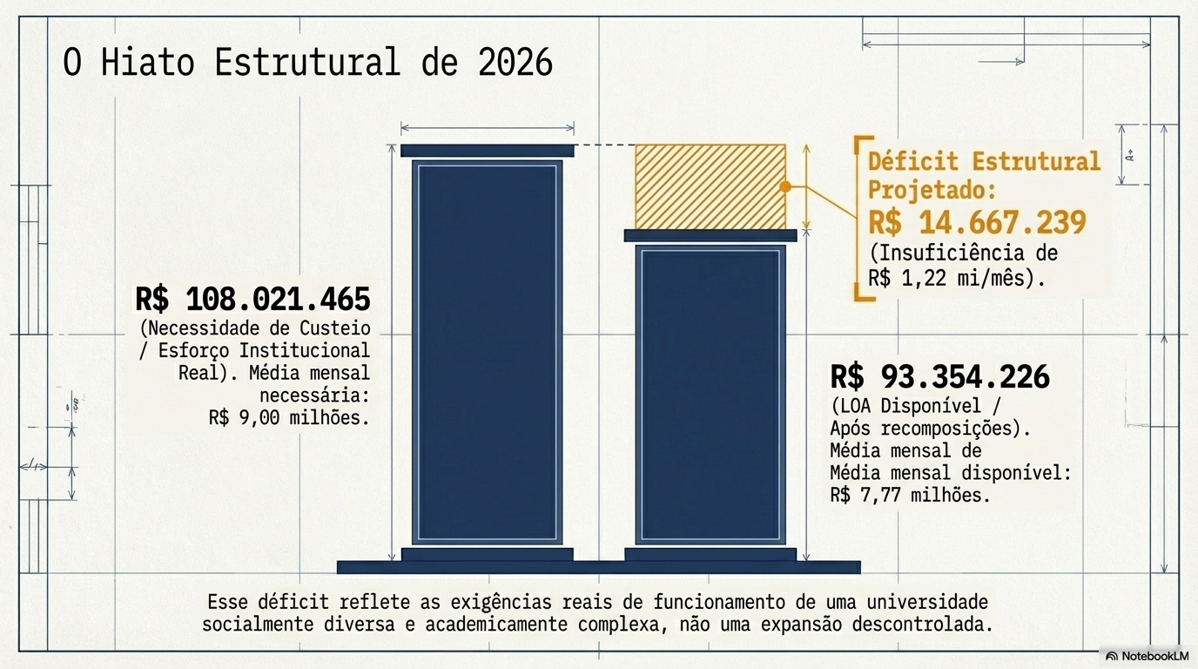

Slide 16
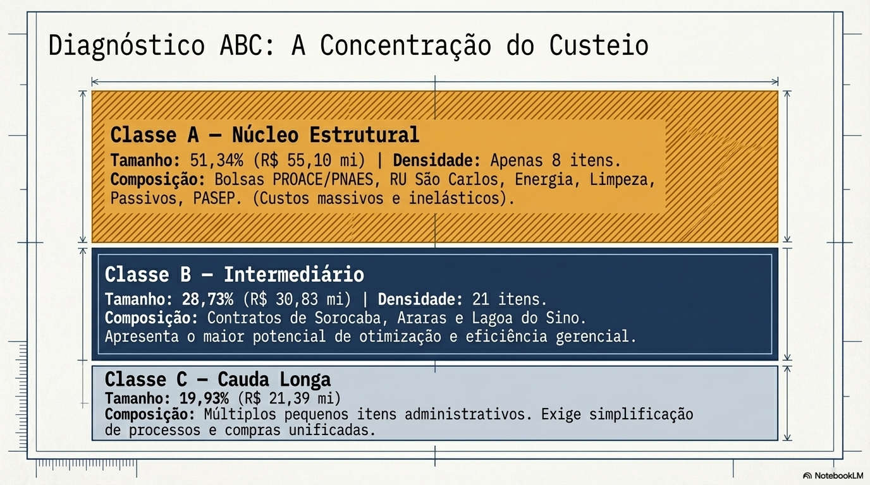

Slide 17
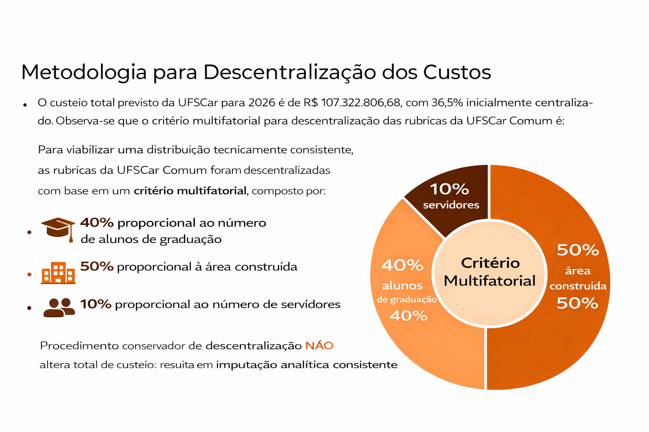

Slide 18
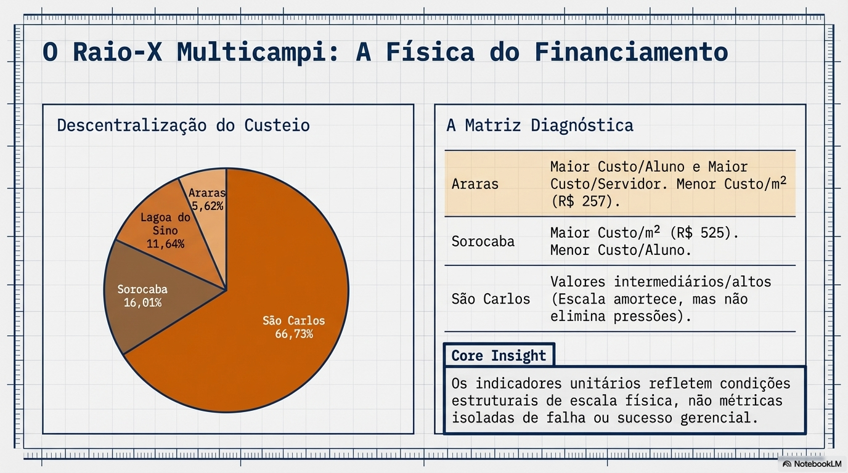

Slide 19
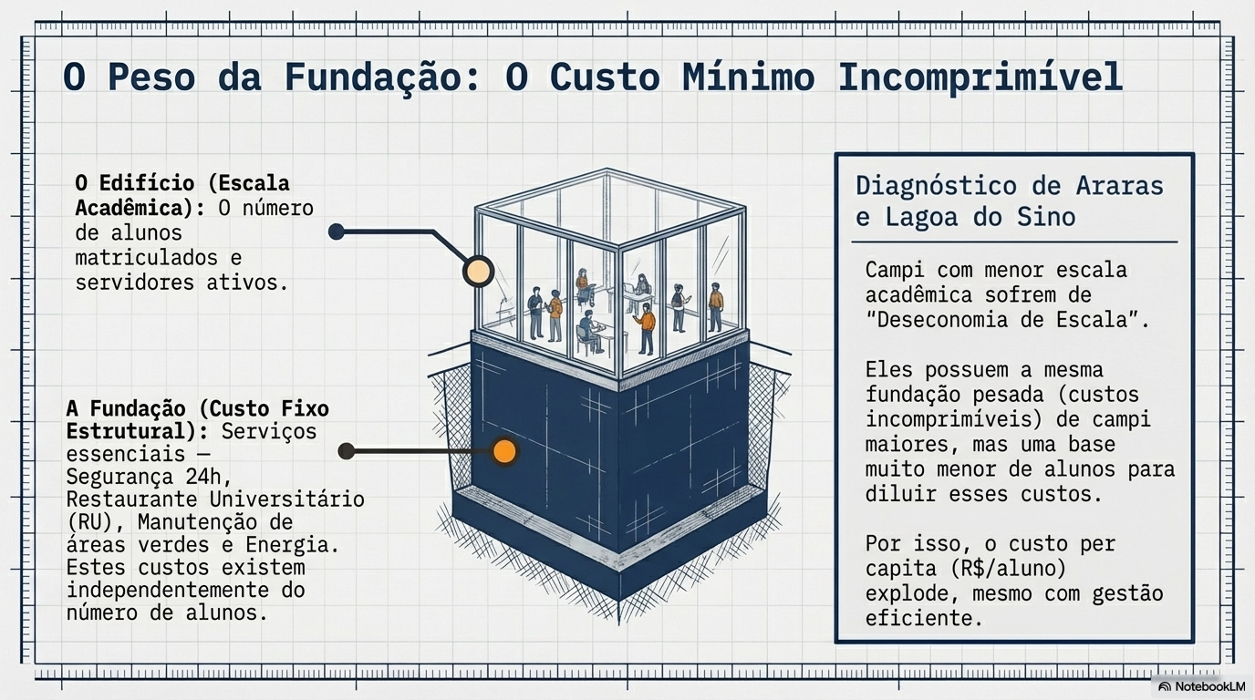

Slide 20
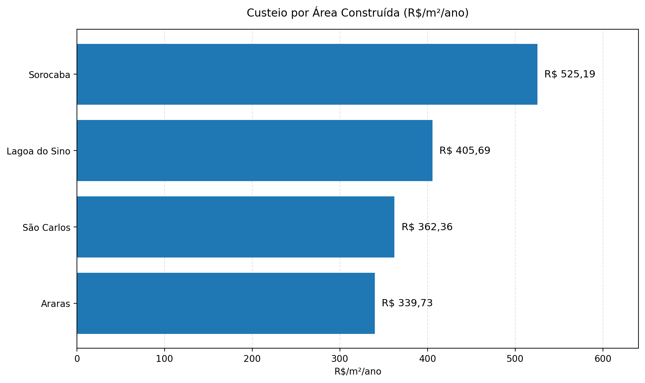

Slide 21
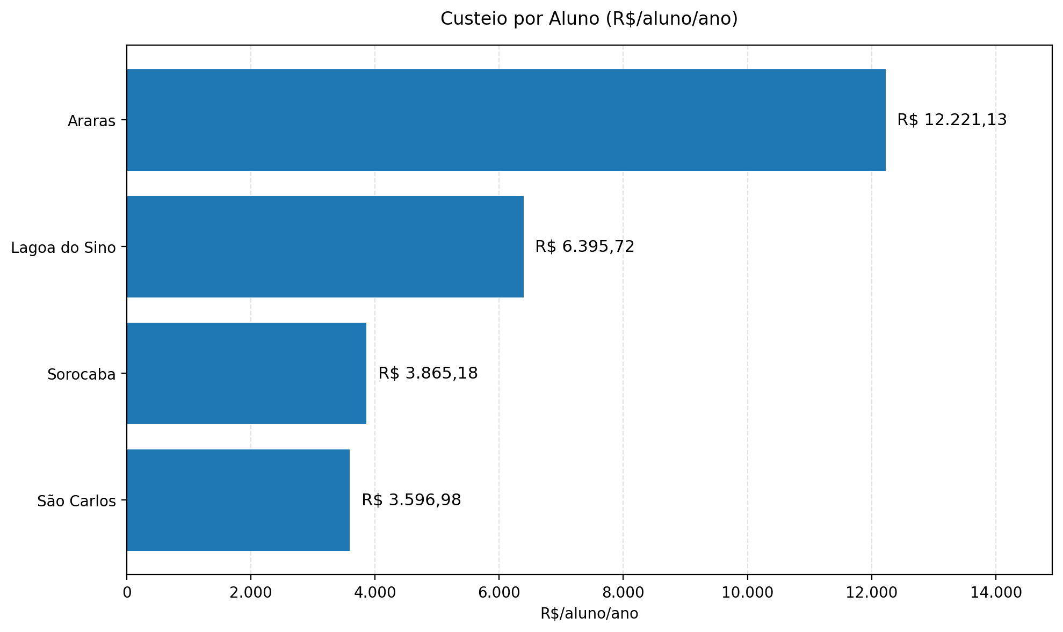

Slide 22
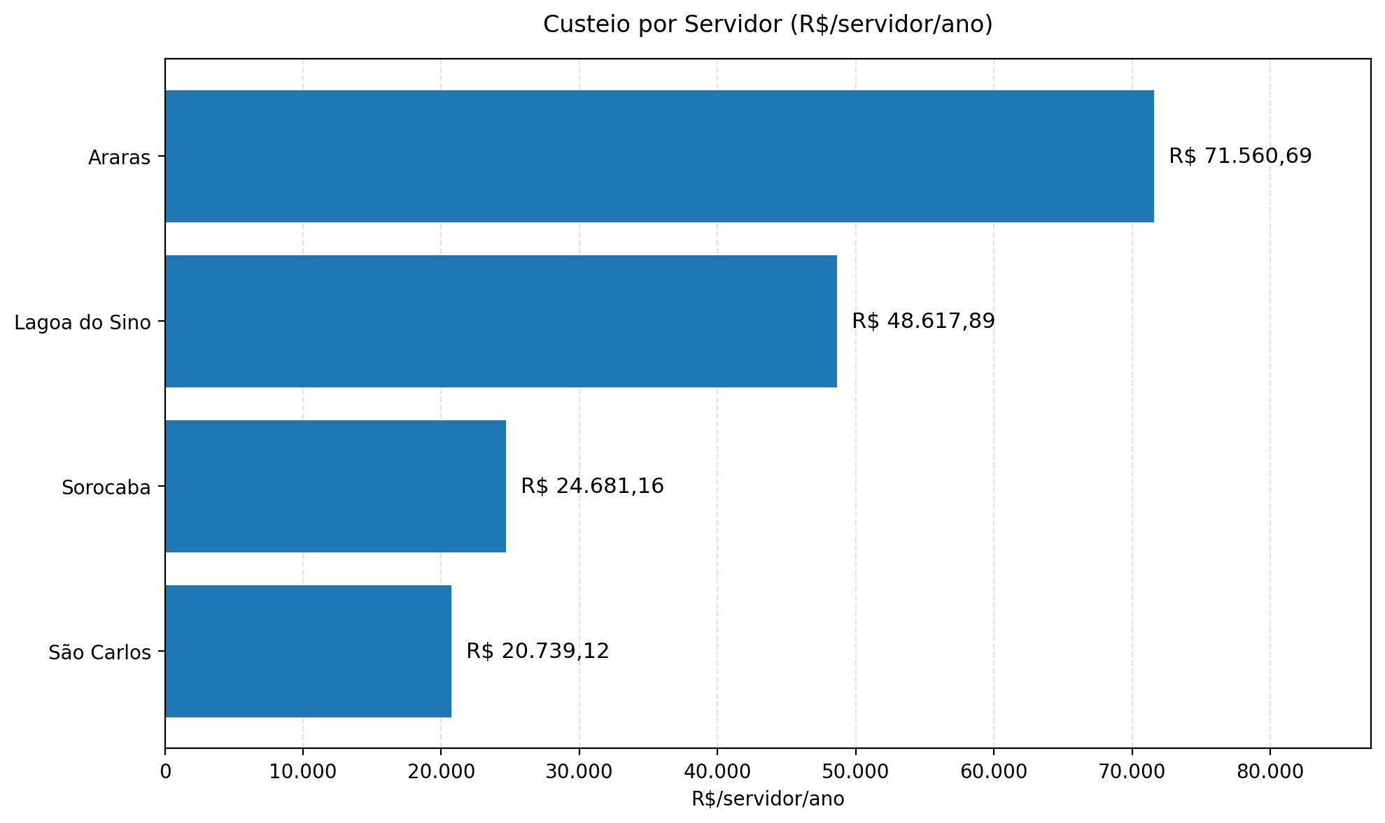

Slide 23
O Papel Estratégico dos Anexos
Anexo I – ISPEC-UFSCar
1
Oferece base metodológica para identificar a intensidade relativa das pressões permanentes de custeio entre os campi, qualificando a leitura das desigualdades estruturais do sistema multicampi.
Anexo II – Riscos Orçamentários
2
Introduz a análise de riscos orçamentários por campus, deslocando o planejamento de uma lógica meramente descritiva para uma perspectiva preventiva e orientada à mitigação.
Anexo III – Governança OCC × ISPEC
3
Fortalece a governança ao articular a Matriz OCC ao sistema ISPEC, permitindo que parâmetros federais de financiamento sejam traduzidos em critérios institucionais de distribuição, monitoramento e replanejamento.
Anexo IV – Diretrizes Operacionais
4
Transforma o acúmulo analítico em diretrizes operacionais para distribuição de limites, contingência e replanejamento, com base no ISPEC, na análise ABC e nos indicadores multicampi.
Anexo V – Alinhamento ao PDI 2024–2028
5
Insere o modelo orçamentário no horizonte estratégico do PDI, reafirmando que a alocação de recursos deve ser compreendida como instrumento de viabilização das prioridades acadêmicas, sociais e institucionais.

Slide 24
ANEXO I — ISPEC-UFSCAR
Índice Sintético de Pressão Estrutural de Custos (ISPEC-UFSCar)
O ISPEC-UFSCar é um instrumento analítico desenvolvido para qualificar a leitura do custeio institucional, indo além da análise isolada de rubricas. Construído a partir de análise fatorial com rotação Varimax, sintetiza de forma comparável a intensidade relativa das pressões estruturais de custeio em cada campus — sem pretender mensurar eficiência gerencial individual.

Slide 25
ANEXO I — ISPEC-UFSCAR
ISPEC: Metodologia e Variáveis Analisadas
Despesas Estruturantes Analisadas
Etapas Metodológicas
Energia Elétrica
1
2
Intensidade por aluno e por área construída.
Padronização (z-scores)
Análise Fatorial (AFE)
Restaurante Universitário (RU)
Transformação dos indicadores para garantir comparabilidade estatística entre variáveis de diferentes escalas.
Componentes Principais com critério Kaiser (autovalores > 1) e rotação Varimax ortogonal.
Custo por aluno e peso relativo no custeio.
Vigilância Patrimonial
Custo por área construída.
3
4
Limpeza Predial
Custo por área construída.
Construção do Índice
Normalização e Interpretação
Média ponderada dos escores fatoriais pela proporção de variância explicada.
Manutenção Predial
Valores positivos = pressão acima da média; valores negativos = abaixo da média institucional.
Custo por área construída.

Slide 26
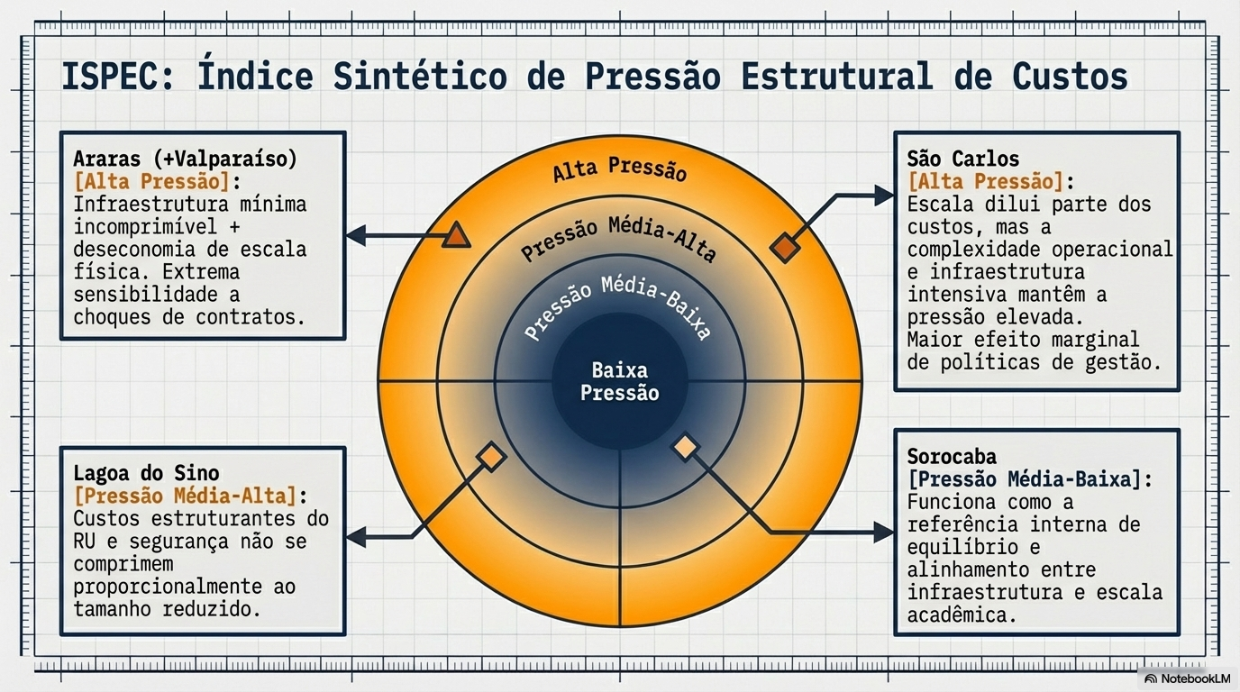

Slide 27
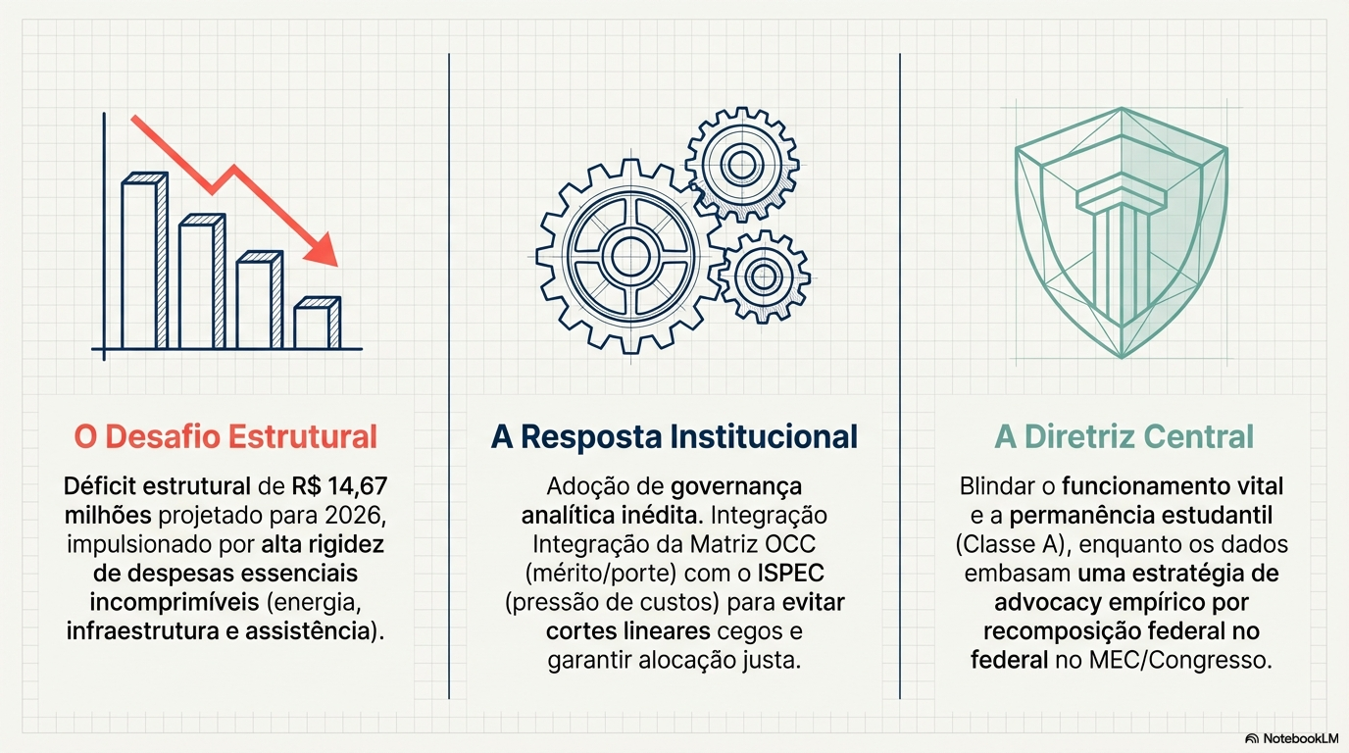

Slide 28
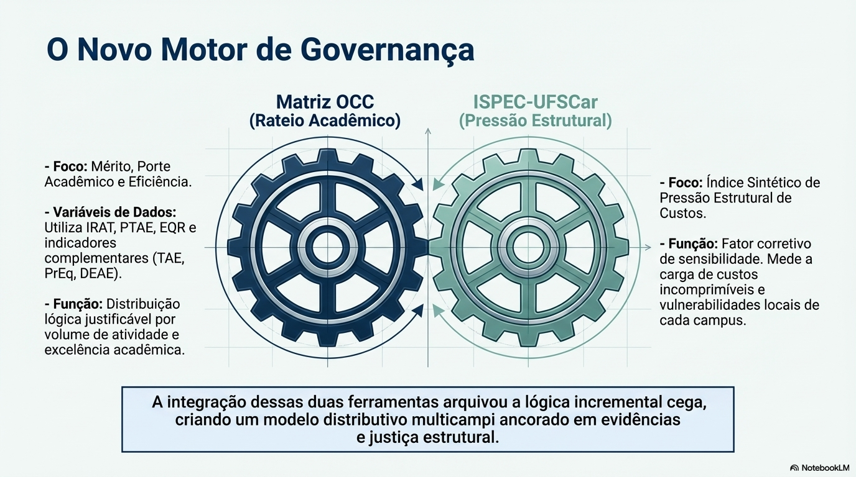

Slide 29
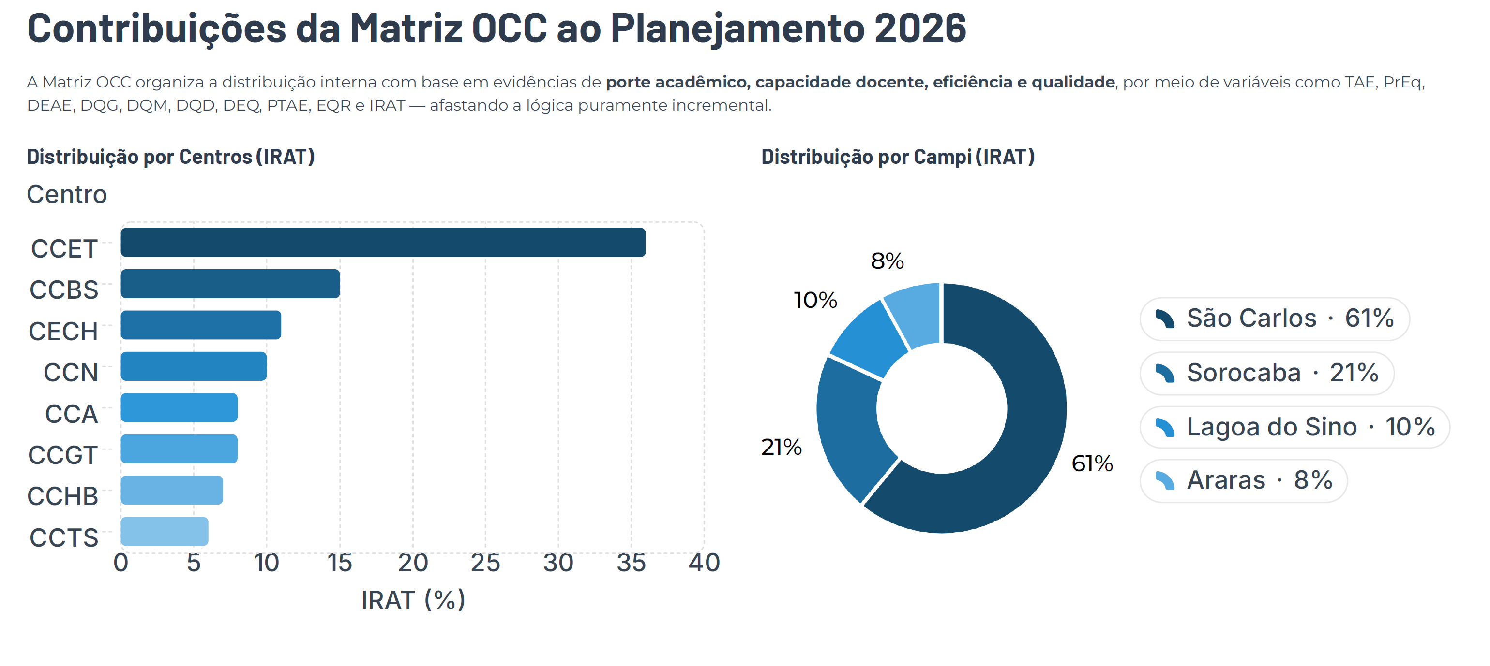

Slide 31
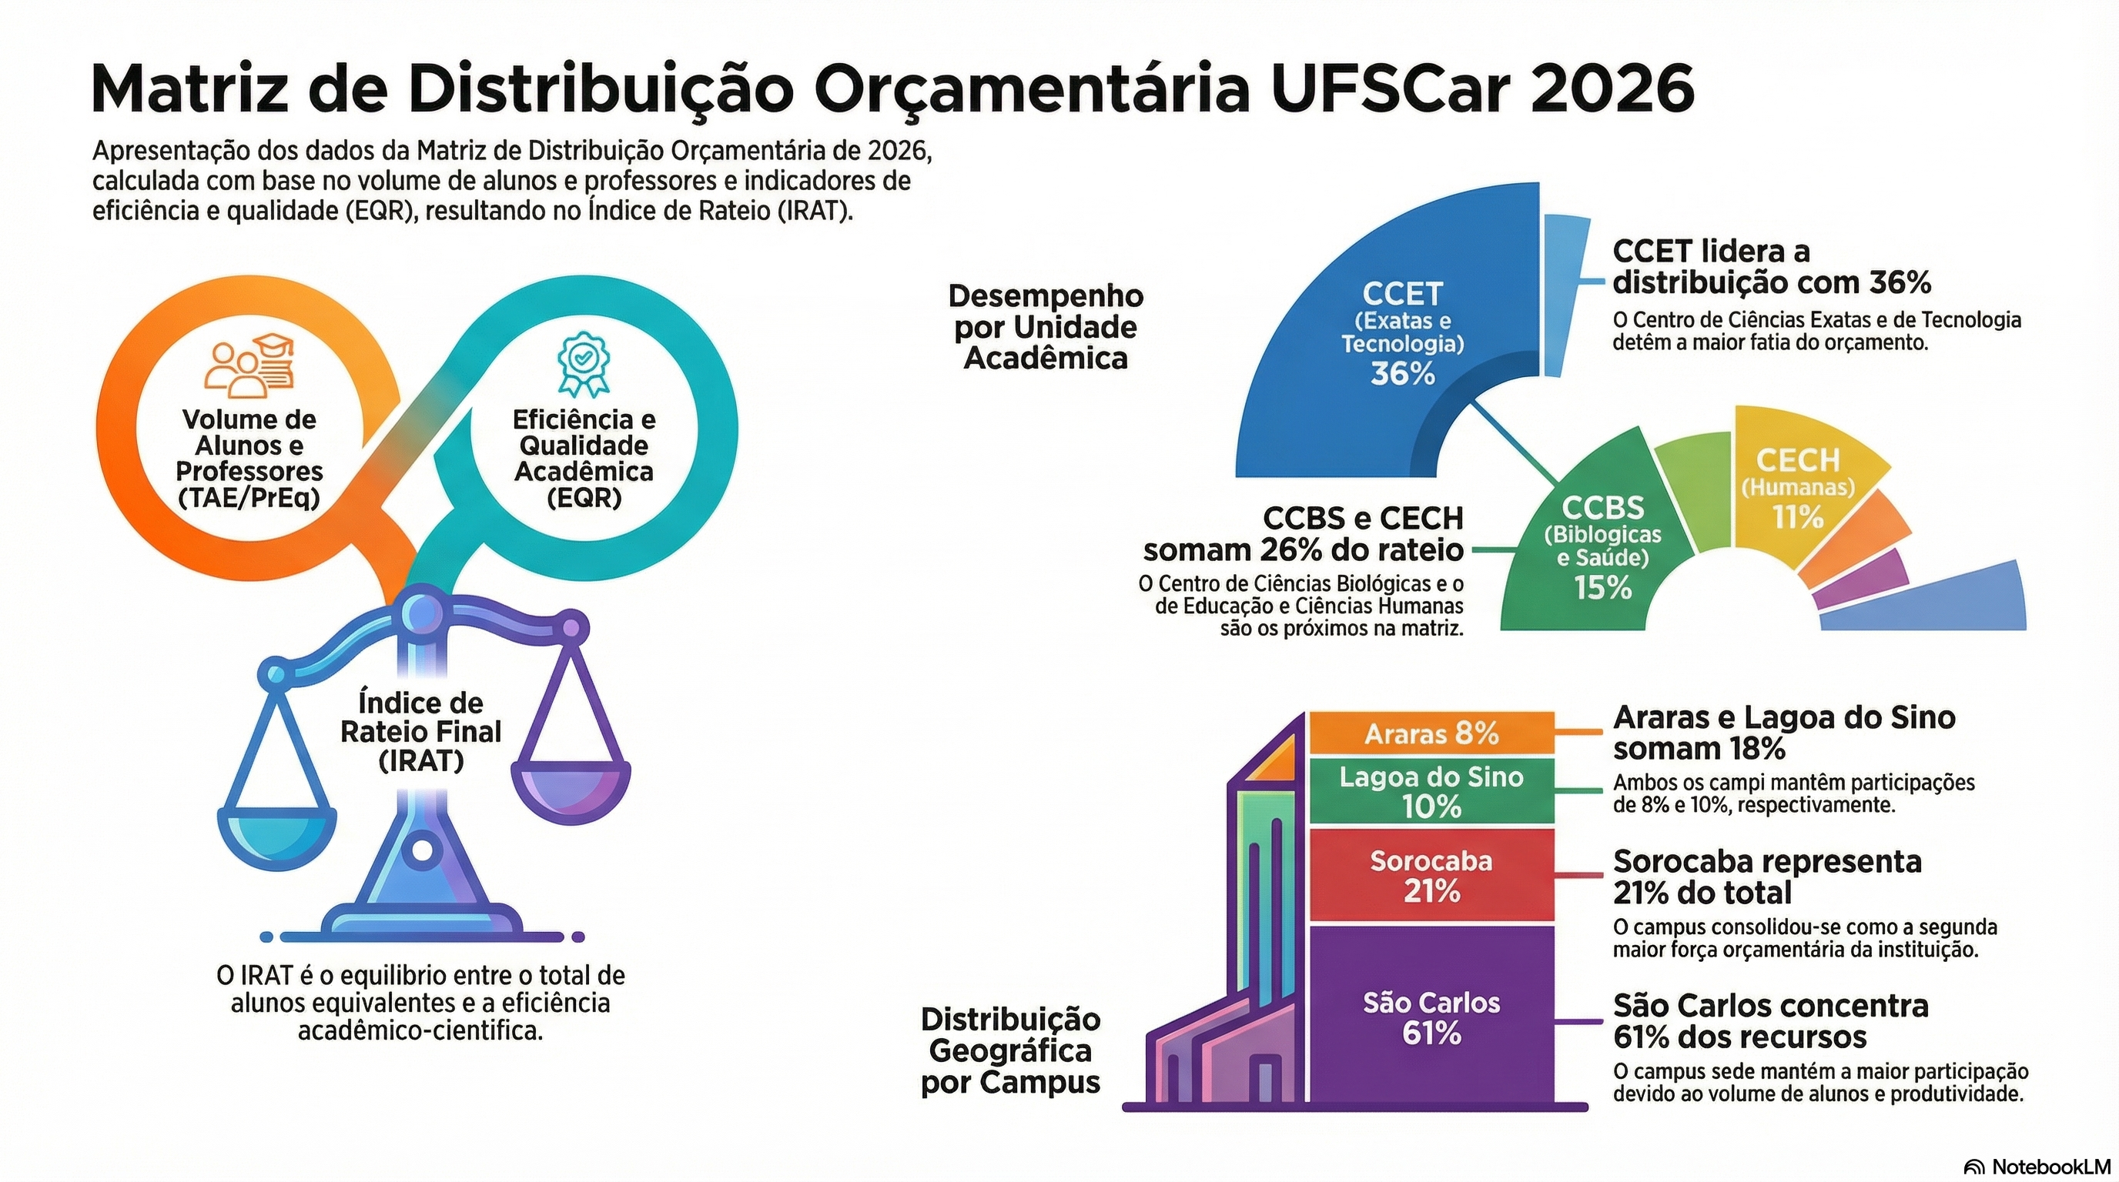
CAPÍTULO 4
Contribuições da Matriz OCC ao Planejamento 2026
A Matriz OCC organiza a distribuição interna com base em evidências de porte acadêmico, capacidade docente, eficiência e qualidade, por meio de variáveis como TAE, PrEq, DEAE, DQG, DQM, DQD, DEQ, PTAE, EQR e IRAT — afastando a lógica puramente incremental.

Slide 32
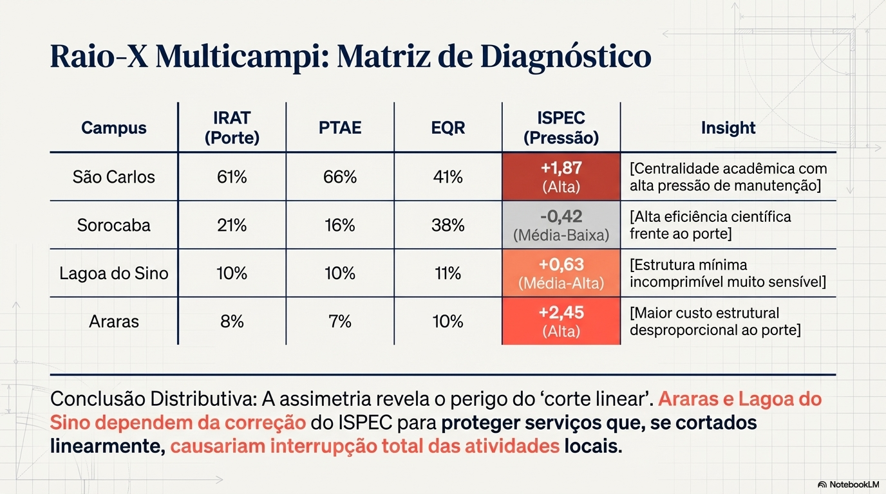

Slide 33
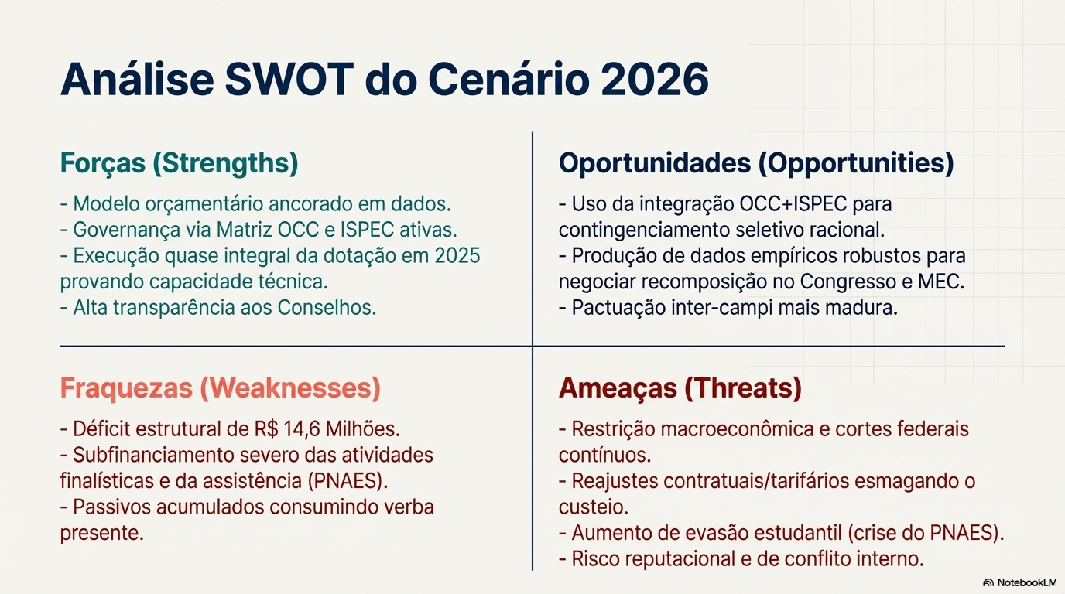

Slide 34
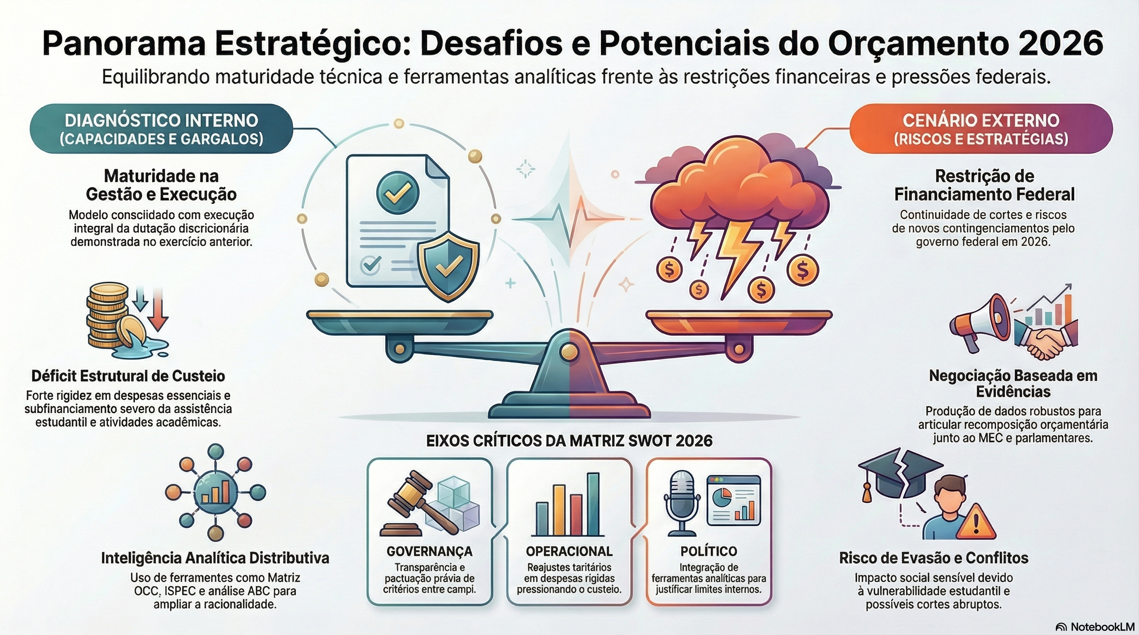

Slide 35
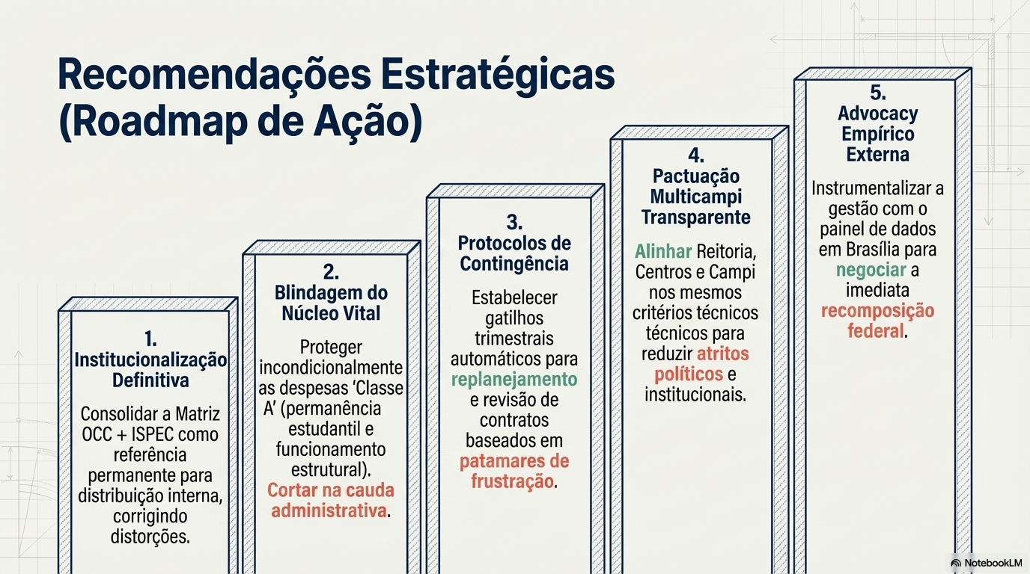

Slide 36
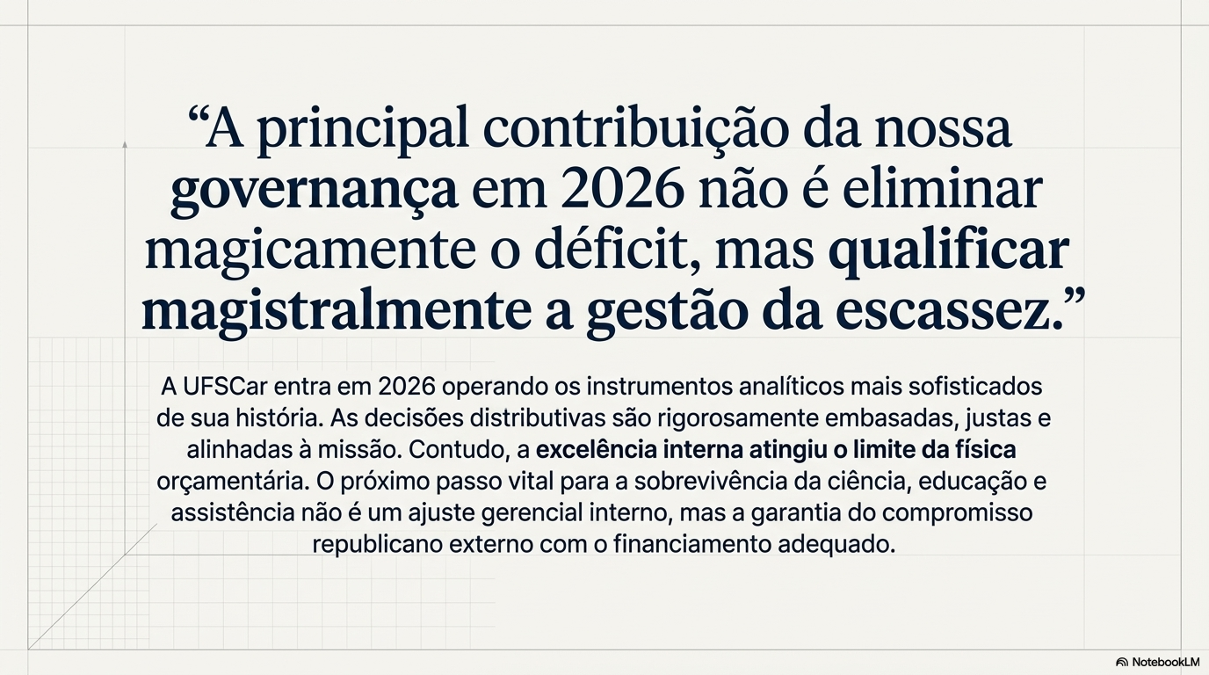

Slide 37
UFSCar — Gestão Orçamentária Responsável e Transparente
O Modelo Orçamentário da UFSCar 2025–2026 demonstra o compromisso institucional com a condução responsável, participativa e tecnicamente qualificada dos recursos públicos, em prol da missão acadêmica e social da Universidade Federal de São Carlos.
ProPlan
ProAd
Gestão 2025–2029
Pró-Reitoria de Planejamento — responsável pela coordenação do modelo orçamentário institucional.
Pró-Reitoria de Administração — parceira na elaboração e execução do planejamento orçamentário 2025–2026.
Documento submetido à apreciação dos Conselhos CoAd e ConsUni como instrumento de referência institucional.

Slide 38
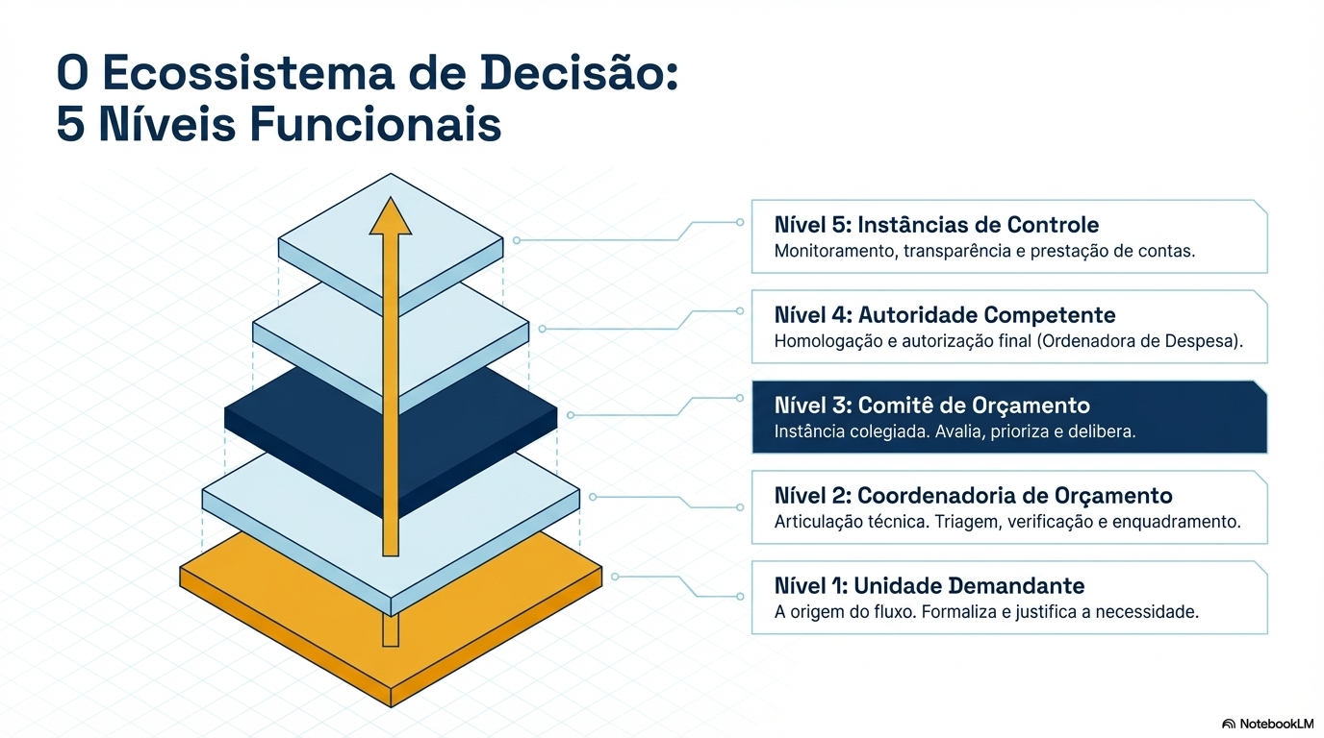

Slide 39

Fluxo do Processo de Decisão
O processo de decisão das demandas para empenho observa sete etapas sequenciais, desde a formalização até o registro final das providências.
Formalização
Consolidação
Deliberação
Unidade demandante registra a solicitação
Agrupa demandas consideradas aptas
Comitê de Orçamento decide sobre as demandas
Análise técnica
Triagem
Coordenadoria de Orçamento verifica requisitos
ProAd e ProPlan avaliam mérito e conformidade
O Comitê de Orçamento reúne-se preferencialmente em base mensal, podendo convocar reuniões extraordinárias conforme a necessidade institucional.

Slide 40
